Slide 1
14.4.7 ~ 14.5
SENet ~ 케라스를 사용해 ResNet-34 CNN 구현하기
2021-04-18 백관구

Slide 2
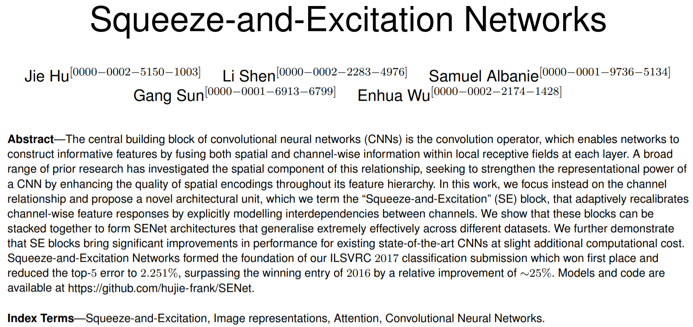
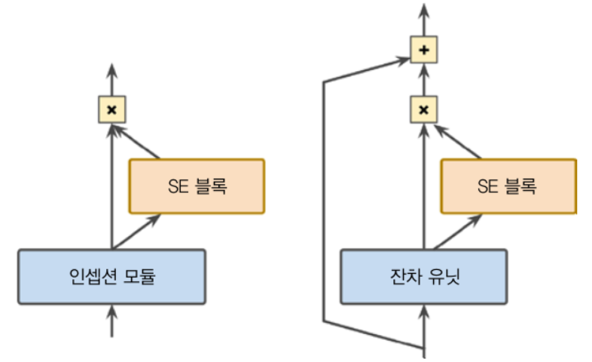
14.4.7. SENet
SENet: Squeeze-and-Excitatioin Network (2019)
논문 링크: https://arxiv.org/pdf/1709.01507.pdf
ILSVRC (Imagenet Large Scale Visual Recognition Challenge; 이미지넷 이미지 인식대회) 2017 대회 우승자
두 가지 버전: 핵심은 SE 블록
SE-Inception
SE-ResNet
<SE-Inception>
<SE-ResNet>

Slide 3
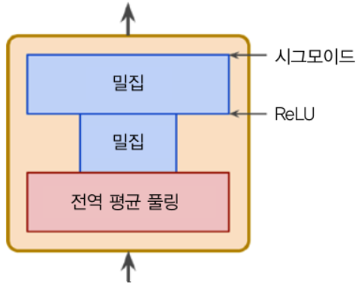
14.4.7. SENet
SE 블록
구조: 전역 평균 풀링(Global Mean Pooling) → 압축(Dense+ReLU) → 출력(Dense+Sigmoid)

Slide 4
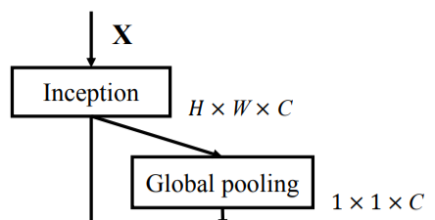
14.4.7. SENet
SE 블록
구조: 전역 평균 풀링(Global Mean Pooling) → 압축(Dense+ReLU) → 출력(Dense+Sigmoid)
1. 전역 평균 풀링: 각 특성 맵(Channel)의 평균 활성화 값(노드 가중치) 계산
(예시) 256 채널의 특성 맵 → 전반적인 활성화 수준을 나타내는 256개의 숫자 벡터
C=256

Slide 5
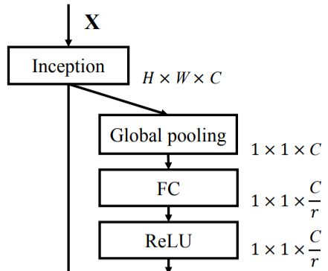
14.4.7. SENet
SE 블록
구조: 전역 평균 풀링(Global Mean Pooling) → 압축(Dense+ReLU) → 출력(Dense+Sigmoid)
2. 압축: 특성 조합의 일반적인 표현을 학습 (17장에서 다룰 오토인코더와 관련)
(예시) 256개의 숫자 벡터 → 16개의 숫자 벡터
C=256
r=16

Slide 6
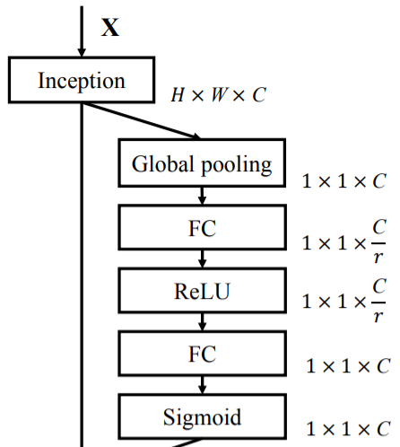
14.4.7. SENet
SE 블록
구조: 전역 평균 풀링(Global Mean Pooling) → 압축(Dense+ReLU) → 출력(Dense+Sigmoid)
3. 출력: Sigmoid 함수를 적용함으로써 0 ~ 1 사이의 값으로 해당 특성의 중요도를 표현
(예시) 16개의 숫자 벡터 → 256개의 숫자(0 ~ 1) 벡터
C=256
r=16

Slide 7
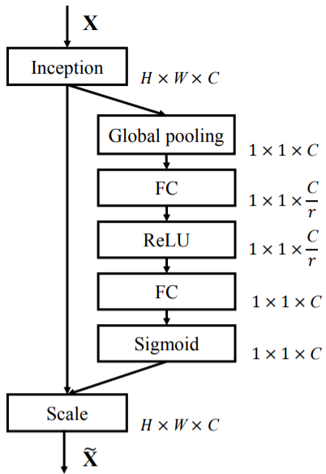
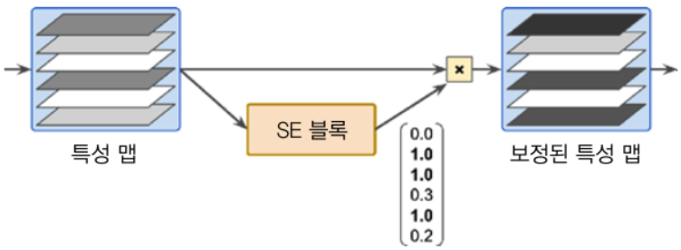
14.4.7. SENet
1. 전역 평균 풀링: 각 특성 맵(Channel)의 평균 활성화 값(노드 가중치) 계산
256 채널의 특성 맵 → 256개 필터의 전반적인 활성화 수준을 나타내는 256개의 숫자 벡터
2. 압축: 특성 조합의 일반적인 표현을 학습 (17장에서 다룰 오토인코더와 관련)
➔ 256개의 숫자 벡터 → 16개의 숫자 벡터
3. 출력: Sigmoid 함수를 적용함으로써 0 ~ 1 사이의 값으로 해당 특성의 중요도를 표현
➔ 16개의 숫자 벡터 → 256개의 숫자(0 ~ 1) 벡터
4. 특성 맵(256 채널) X 256개의 숫자 벡터 ➔ 보정된 특성 맵
역할: 관련 없는 특성 맵(Channel-wise feature)의 값을 줄임

Slide 8
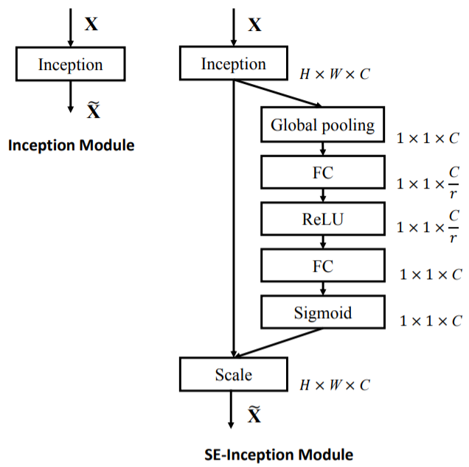
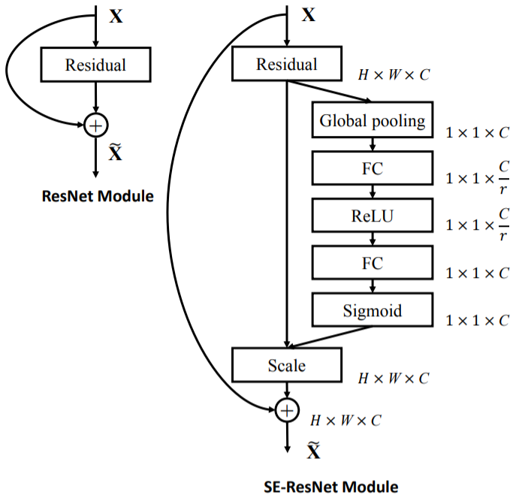
14.4.7. SENet
SE-Inception, SE-ResNet 논문 그림

Slide 9
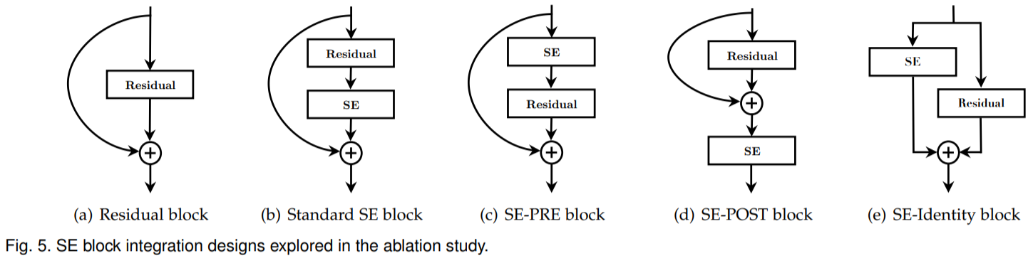
14.4.7. SENet
SE 블록을 활용한 응용 구조

Slide 10
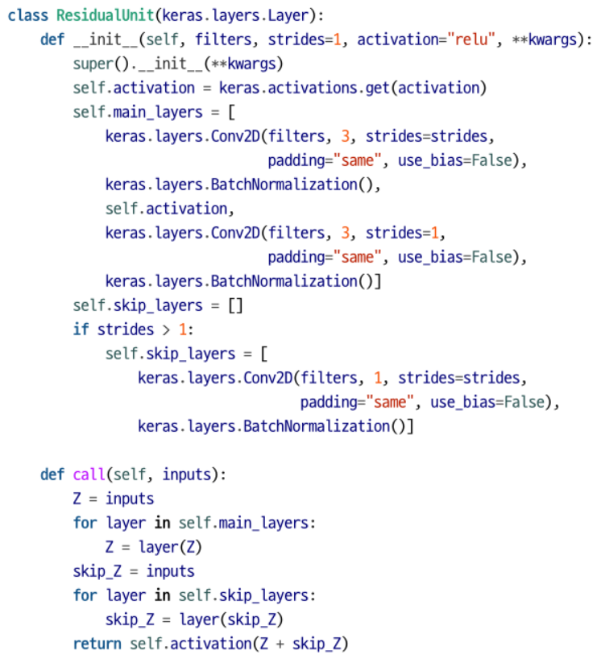
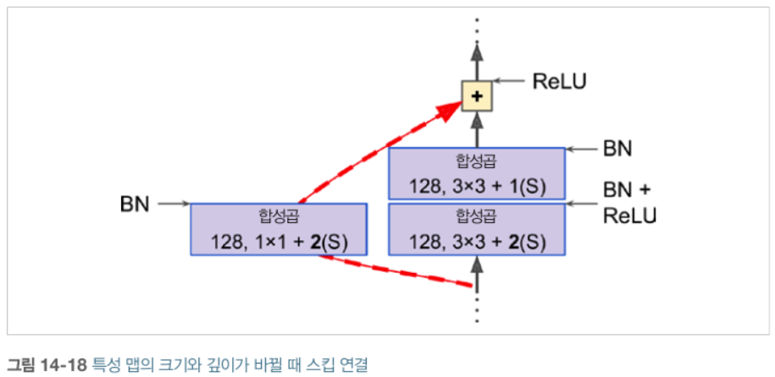
14.5. 케라스를 사용해 ResNet-34 CNN 구현하기
skip_layers
main_layers
__init__: 필요한 층 생성
call: 생성된 층을 적용하여 작동하게 함

Slide 11
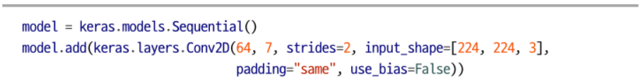
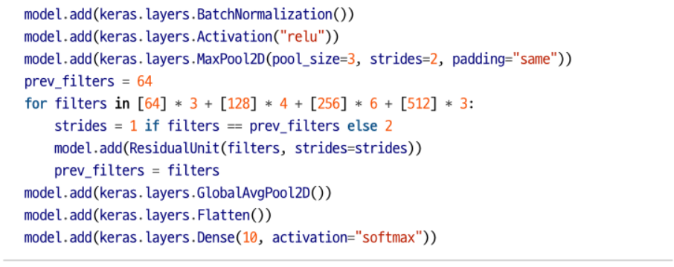
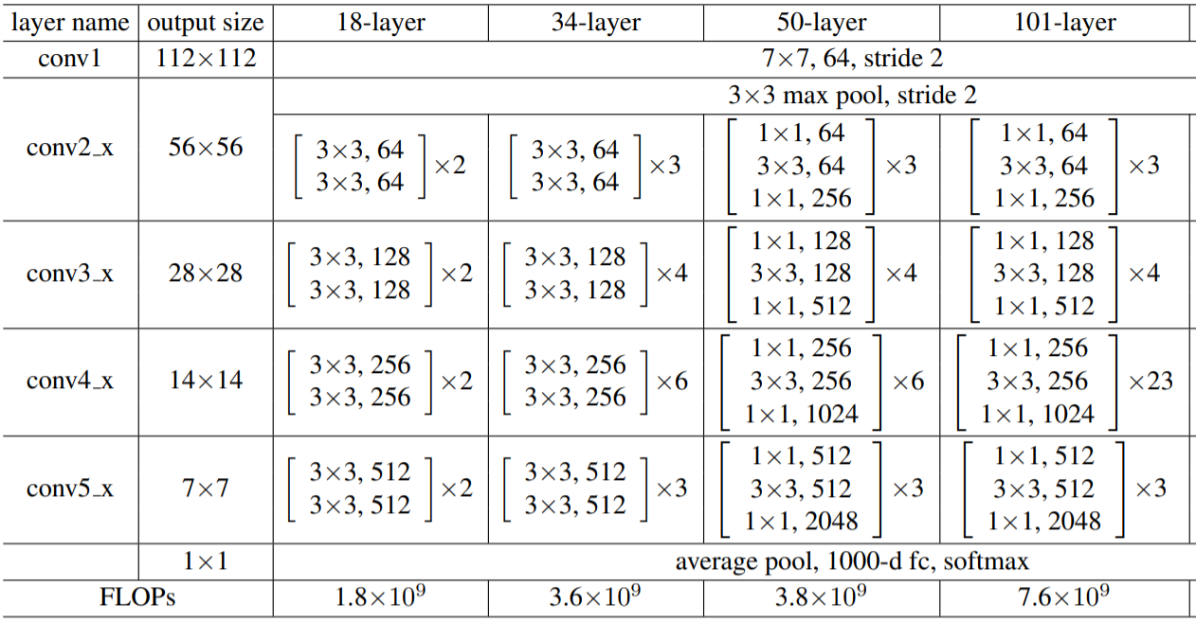
14.5. 케라스를 사용해 ResNet-34 CNN 구현하기

